Slide 1

Diseña tu Web en WordPress con Elementor.
Juan martínez – CEO y SEO manager we love SEO
móvil: 658 562 629 · mail: hola@weloveseo.es
Twitter: @jmarfra

Slide 2
¿Qué es Elementor?

Slide 3
¿Qué es Elementor?
Elementor es un plugin de WordPress, que te permite diseñar y construir de una manera sencilla y rápida tu sitio web.
Existen 2 opciones:
  Elementor – versión que se encuentra en el repositorio de WordPress
  Elementor PRO – Es una versión extendida del plugin por la que hay que comprar una licencia.

Slide 4

¿Qué te permite hacer Elementor?
Elementor te permite hacer todas las funciones de tu página web.
  Introducir banners
  Introducir fotos
  Introducir textos
  Crear formularios de contacto
  Redes Sociales
  Crear landings si haces campañas Ads
  Retocar la página de producto si manejas WooCommerce
  Etc…

Slide 5
¿Dónde te permite hacerlo?
Elementor te permite modificar...
  Páginas de la web
  Entradas de blog
  Productos simples WooCommerce
  Landings – Elementor Canvas

Slide 6
¿Por qué lo recomiendas?
Te recomiendo Elementor porque...
  No es un plugin pesado
  No ralentiza la página tanto como otros…
    Visual Composer
    Avada
    …
  No genera tanto código basura como otros constructores

Slide 7
Entonces…
¿qué diferencia hay con otros constructores?

Slide 8
Diferencia con otros constructores
Una de las grandes diferencias es que los cambios que realizas son en vivo.
La forma de trabajar se asemeja a los editores de texto y gráficos que existen en el mercado del tipo (Word, OpenOffice, etc..)
Además, los elementos son “drag and drop” (es decir, de arrastrar y soltar)
Se puede cambiar la disposición de los elementos desde un mapeado de página, simplemente arrastrando y soltando.
Visualización aproximada del sitio web en los diferentes dispositivos (ordenador, tablet, móvil), simplemente pulsando un botón.
Simplicidad.

Slide 9
Ajustes de Elementor.

Slide 10
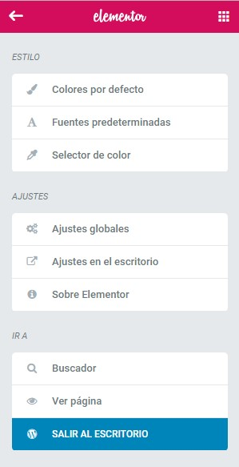
Ajustes.
¿Qué se puede ajustar?
  Colores
  Tipos de letra
  Tamaños de letra
  Etc…

Slide 11
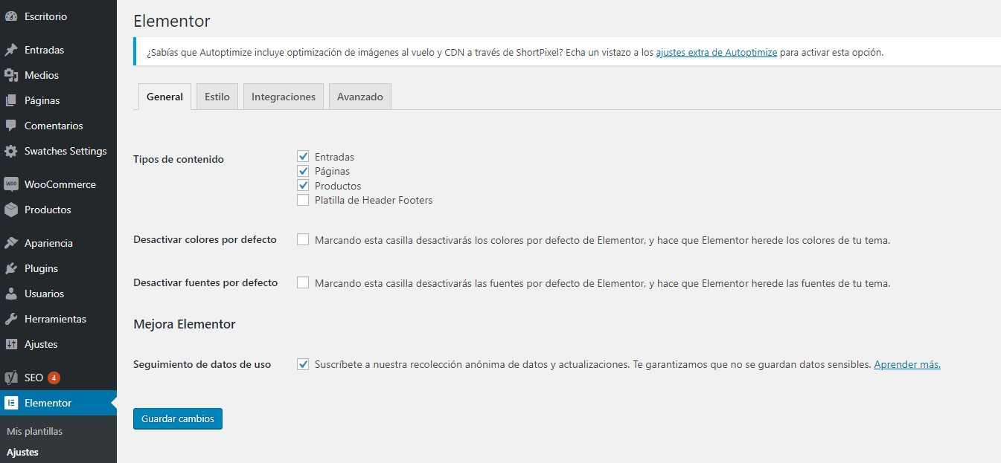
Más ajustes.

Slide 12
Secciones, columnas y widgets.
La base de Elementor.

Slide 13
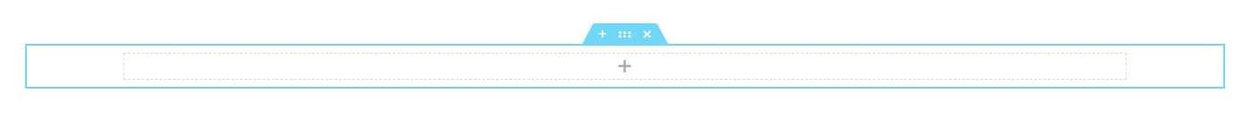
Secciones, columnas y widgets.
SECCIONES
  La herramienta con la que dividimos la página

Slide 14
Secciones, columnas y widgets.
COLUMNA
  La herramienta con la que dividimos las secciones

Slide 15
Secciones, columnas y widgets.
WIDGETS
  La herramienta para introducir elementos en la página
    Fotos
    Textos
    Etc…

Slide 16
Todo va jerarquizado.
· Secciones (principal)
· Secciones > Columnas
· Secciones > Columnas > Widget

Slide 17
Todas se pueden editar y cada una da opciones diferentes.

Slide 18
Edición de secciones, columnas y widgets.
WIDGETS

Slide 19
Además quiero que sepas la diferencia entre…
- Margin
- Padding

Slide 20
Padding
Padding
  El padding establece el espacio de relleno requerido por todos los lados de un elemento.
  El área de padding es el espacio entre el contenido del elemento y su borde ( border ) no se permiten valores negativos.

Slide 21
Margin
Margin
  Hay propiedades para establecer el margen para cada lado de un elemento (superior, derecho, inferior e izquierdo).

Slide 22
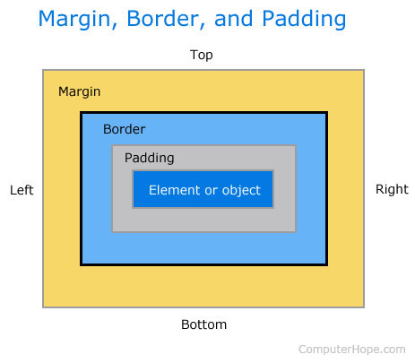
Padding + Marging

Slide 23
Importante. Guarda tu trabajo

Slide 24
Barra inferior del espacio de trabajo

Slide 25
Actualizar / Guardar plantilla o borrador

Slide 26
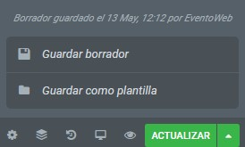
Actualiza / guarda borrador o plantilla
Actualizar -> Guarda cuando la página está publicada
Guardar borrador -> Guarda cuando la página NO está publicada
Guardar como plantilla -> Para crear tus propias plantillas

Slide 27
Visualización multidispositivo

Slide 28
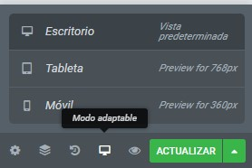
Visualización multidispositivo
Te permite visualizar el resultado de tu web en desktop, tablet y móvil

Slide 29
Previsualiza cambios

Slide 30
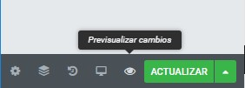
Visualiza los cambios

Slide 31
Revisa tu historial

Slide 32
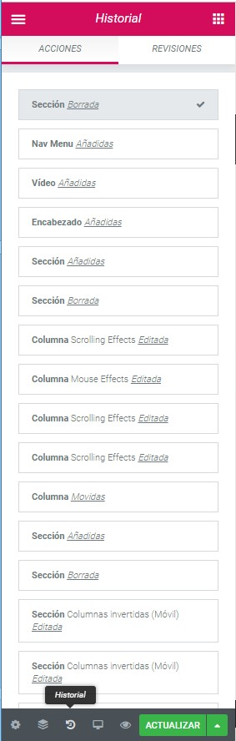
Historial
Acciones -> Últimas acciones realizadas
Revisiones -> Últimas versiones guardadas

Slide 33
Navigator

Slide 34
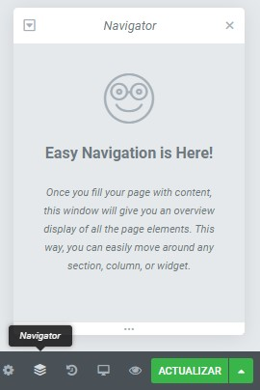
Navigator
Navigator es una herramienta que nos permite ver de manera esquemática, visual y rápida, la posición de las secciones, columnas y widget.
Nos permite realizar cambios en la estructura, simplemente arrastrado y soltando

Slide 35
Ajustes

Slide 36
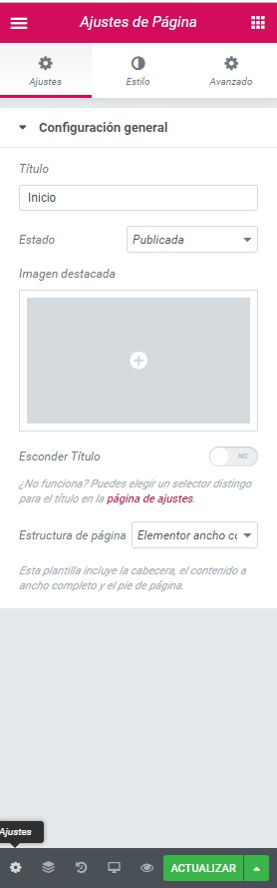
Ajustes
Ajustes de configuración general.
  Ancho
  Imagen
  Estilo de fondo
  Márgenes
  CSS

Slide 37
Ajustes de escritorio de Elementor

Slide 38
Ajustes
Ajustes de configuración general.
  Ancho
  Imagen
  Estilo de fondo
  Márgenes
  CSS

Slide 39
Hotkeys – combinación de teclas de acceso rápido – ctrl/cmd + ?

Slide 40
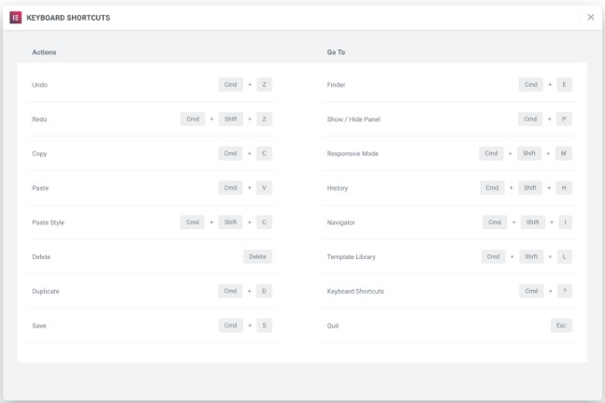
Ajustes

Slide 41
Empecemos a trabajar.
¿Are you ready?

Slide 42
Secciones

Slide 43
Elección de una sección.

Slide 44
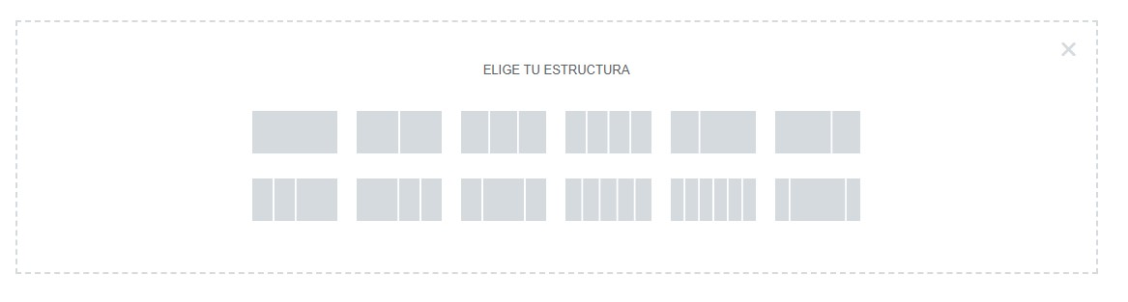
Añadir una sección.
Puedes elegir entre varias opciones prediseñadas.
En la sección ya viene incluida la columna para que puedas trabajar con ella e introducir widget.

Slide 45
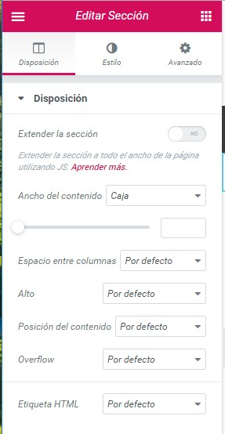
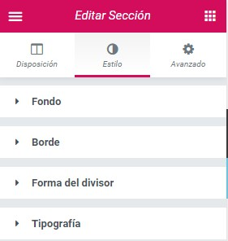
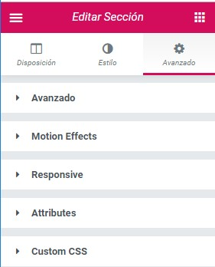
Overview secciones.

Slide 46
Columnas

Slide 47
Añadir columnas y propiedades

Slide 48
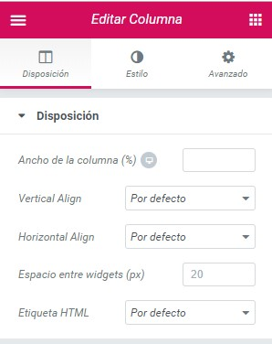
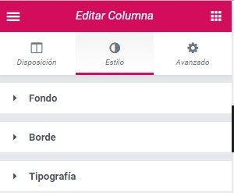
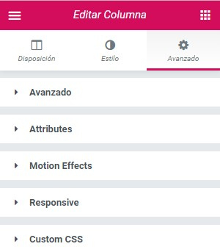
Overview columnas.

Slide 49
Widget

Slide 50
Añadir widget.
En función del widget que arrastremos y añadamos, la configuración del editor de navegación cambia.

Slide 51
Secciones, columnas y widget, pueden ser duplicados o copiados

Slide 52
Secciones, columnas y widget, pueden moverse arrastrando y soltando

Slide 53
No te obsesiones con los widgets.
Céntrate en los más comunes.

Slide 54
Widgets.
Al final se utiliza un pequeño porcentaje de ellos.
Lo más común...
  Fotos
  Textos
  Botones
  Formularios
  Menús
  Headers y footers
  …

Slide 55
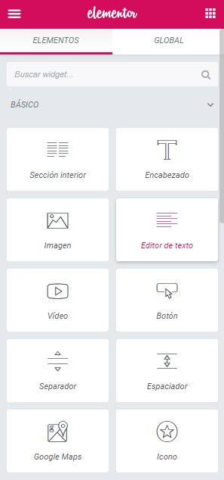
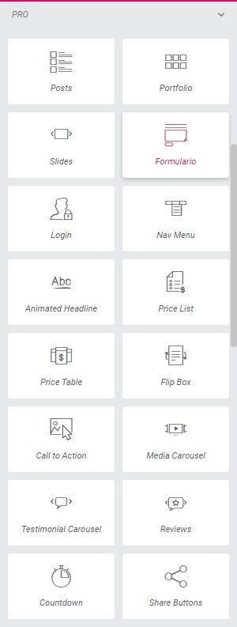
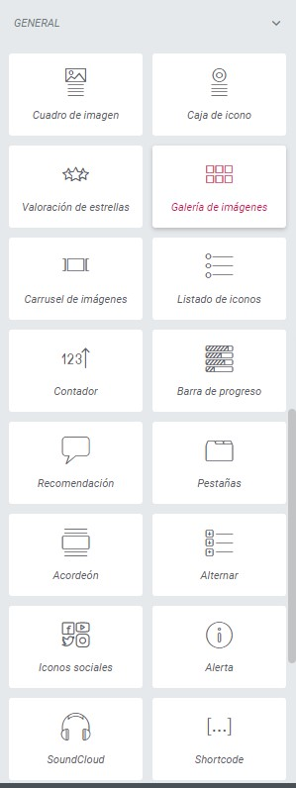
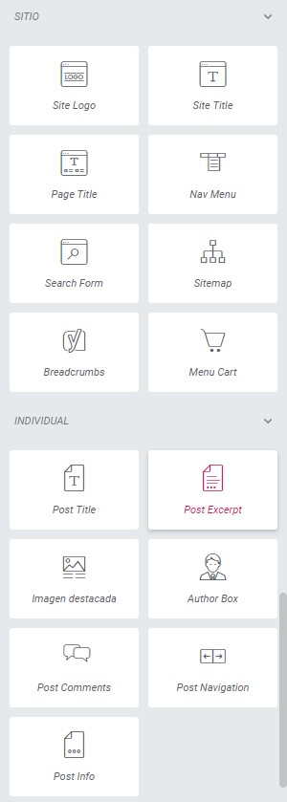
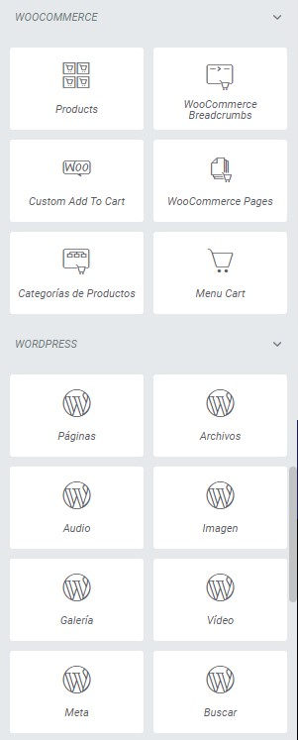
Widgets.
¡SOCORROOOO!

Slide 56
Añade textos.

Slide 57
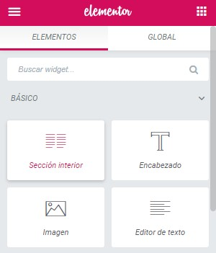
Añade textos.
Puedes añadir textos de etiquetas H <h1></h1><h2></h2><h3></h3>
Puedes añadir párrafos <p></p>

Slide 58
Añade fotos.

Slide 59
Añade fotos.
Añade fotos, escálalas, modifícalas.

Slide 60
Añade separadores.

Slide 61
Añade separadores.
Añade una sección.
Que sea de tamaño extendido.
Añade una foto.
Añade texto.
Retoca el conjunto.

Slide 62
Menú, header, body y footer.

Slide 63

Menú + Header.
Se pueden generar menús y headers específicos desde Elementor.
Podemos sustituir los menús y headers prediseñados de las plantillas.

Slide 64
Body.
El body o cuerpo de la web es todo el diseño que contiene…
  Textos
  Fotos
  CTA´s
  Botones
  …

Slide 65

Footer.
Se pueden generar footers específicos desde Elementor.
Podemos sustituir los footers prediseñados de las plantillas.

Slide 66
Formularios de contacto.

Slide 67
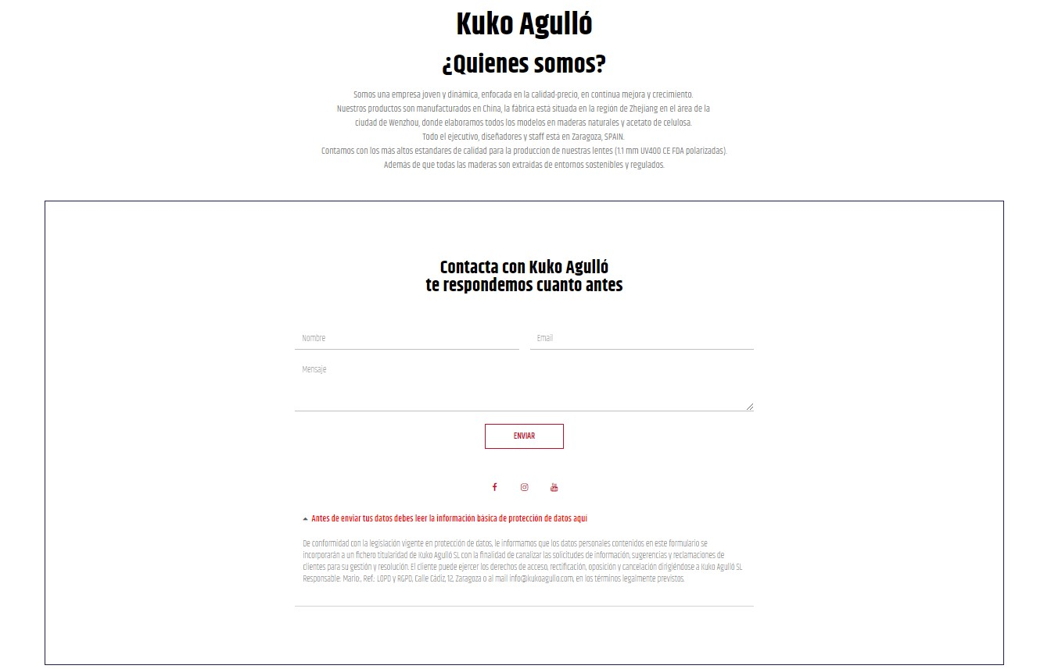
Formularios de contacto.

Slide 68
Elementor te permite visualizar en multidispositivo.

Slide 69
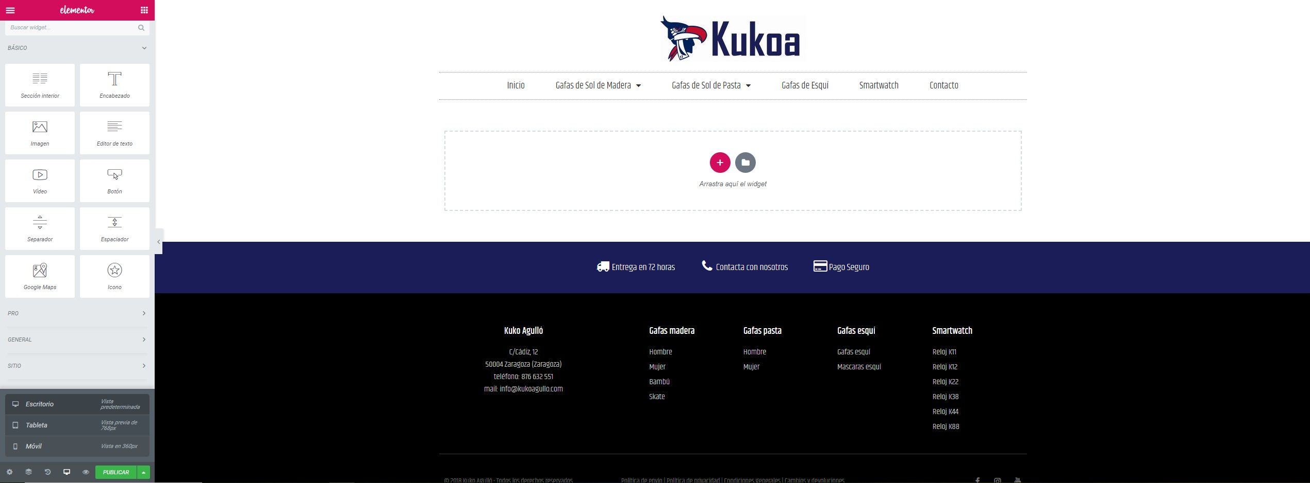
Visualización multidispositivo.
Desktop.

Slide 70
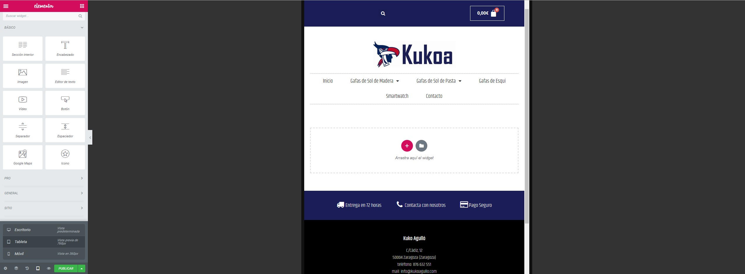
Visualización multidispositivo.
Tablet.

Slide 71
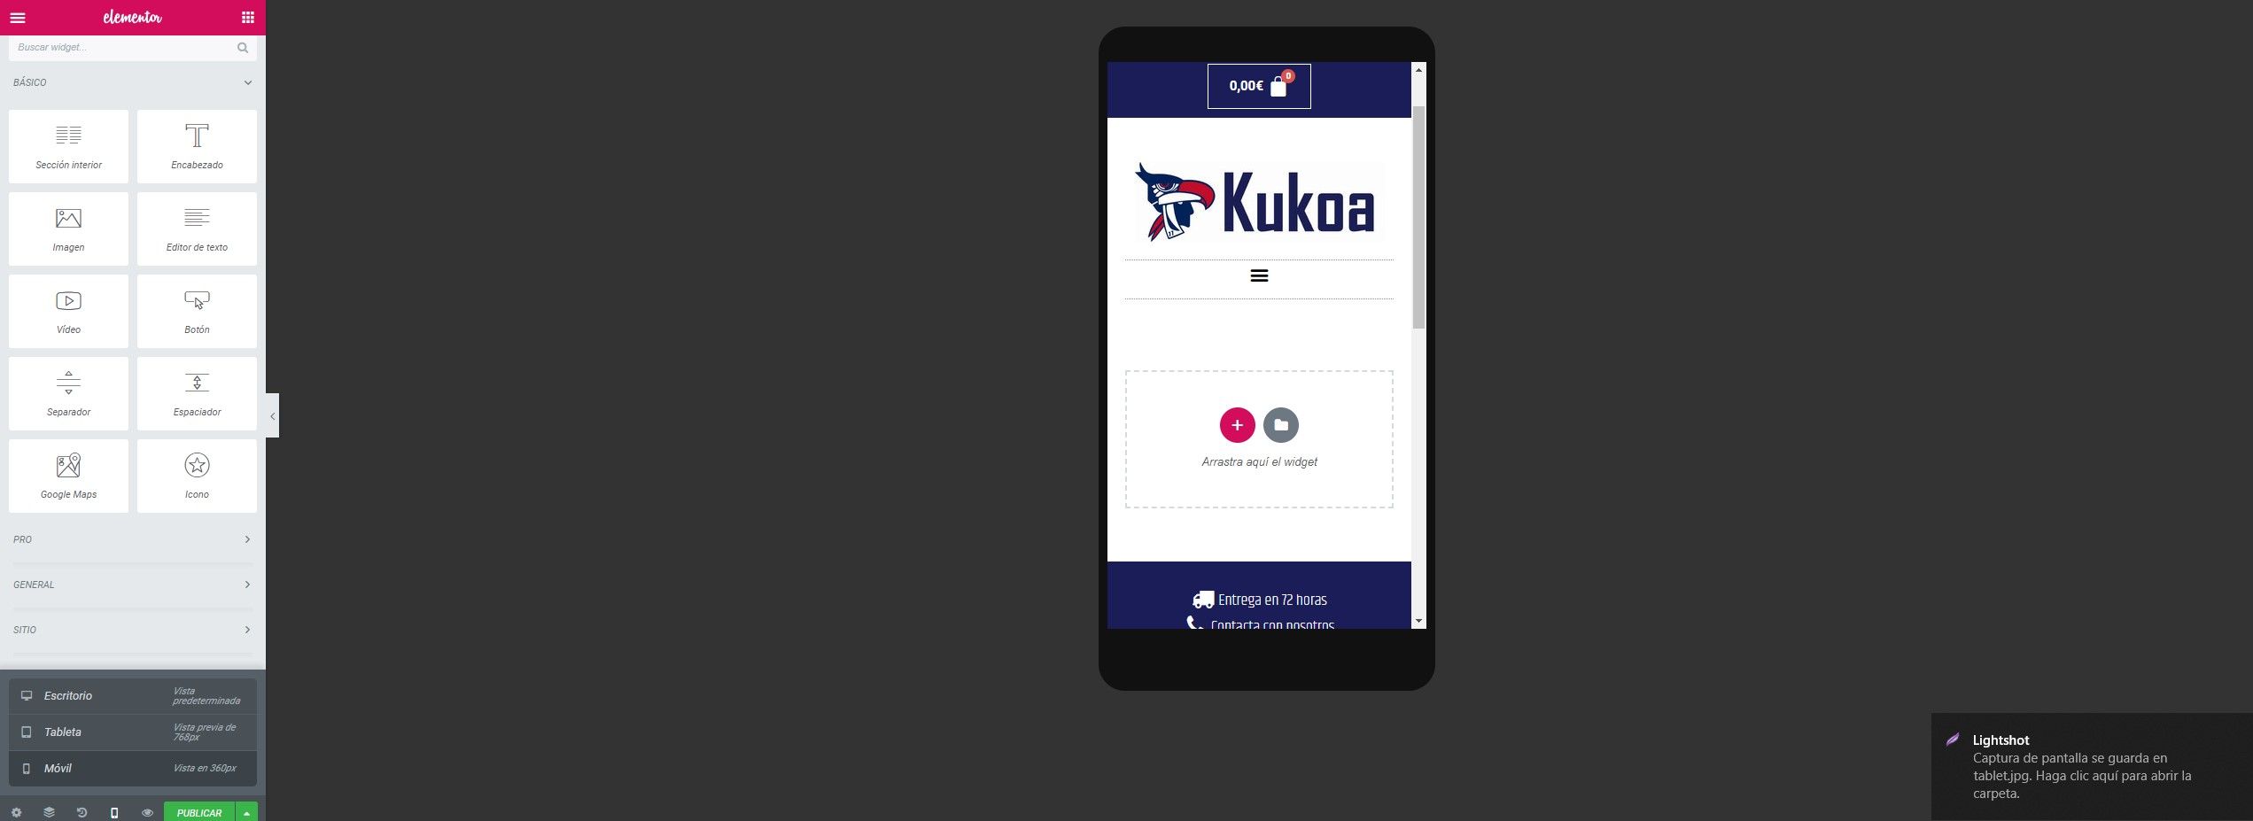
Visualización multidispositivo.
Móvil.

Slide 72
Elementor te permite retocar la visualización en los diferentes dispositivos.

Slide 73
Cosas que se pueden hacer

Slide 74
Cambiar el tamaño de letra en cada dispositivo

Slide 75

Cambiar el tamaño de letra
Desktop.

Slide 76
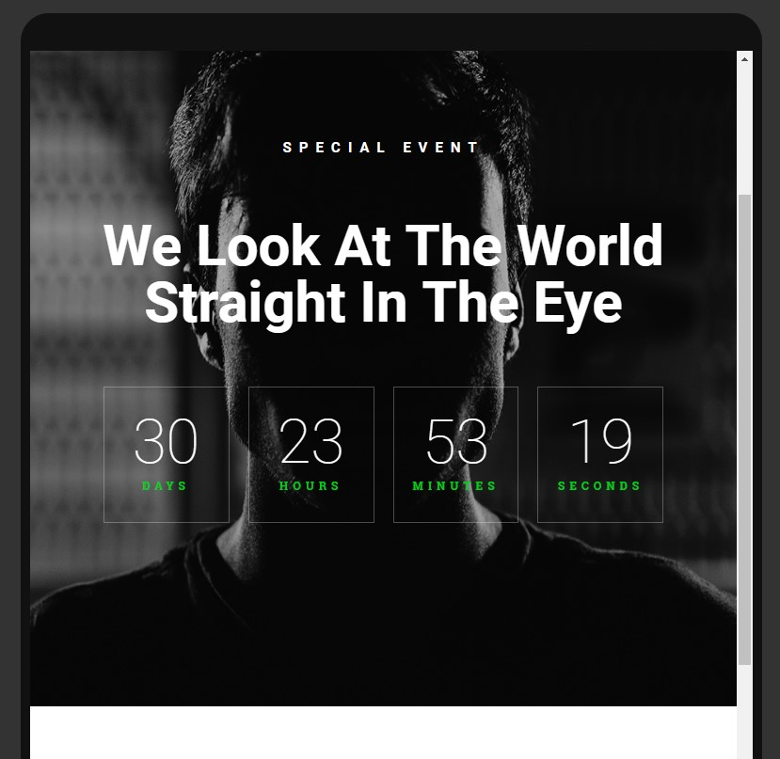
Cambiar el tamaño de letra
Tablet.

Slide 77
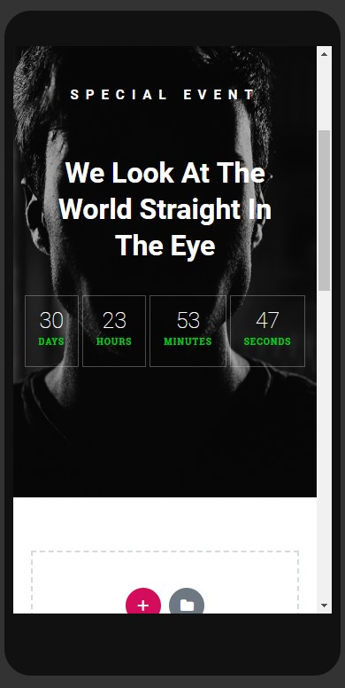
Cambiar el tamaño de letra
Móvil.

Slide 78
Modificar el padding o el margin para adecuarlo al dispositivo

Slide 79
Modificar el padding y el margin
Tablet / móvil
PROCEDIMIENTO
Padding y margin > seleccionamos sección/columna/widget > edición sección “Avanzado” > “Avanzado” > margen y relleno

Slide 80
Cambiar el orden de las imágenes y los textos

Slide 81
Cambiar el orden de imágenes y textos
Tablet / móvil
PROCEDIMIENTO
Para invertir imágenes y los textos > seleccionamos sección > edición sección “Avanzado” > “Responsive” > Columnas invertidas (tablet/móvil)

Slide 82
Mostrar (o no) productos en los diferentes dispositivos

Slide 83
Mostrar en diferentes dispositivos
Desktop/tablet / móvil
PROCEDIMIENTO
Podemos mostrar o no lo que vemos> seleccionamos sección/columna/widget > edición “Avanzado” > “Responsive” > Ocultar en escritorio

Slide 84
Poner 2 productos en paralelo en móvil

Slide 85
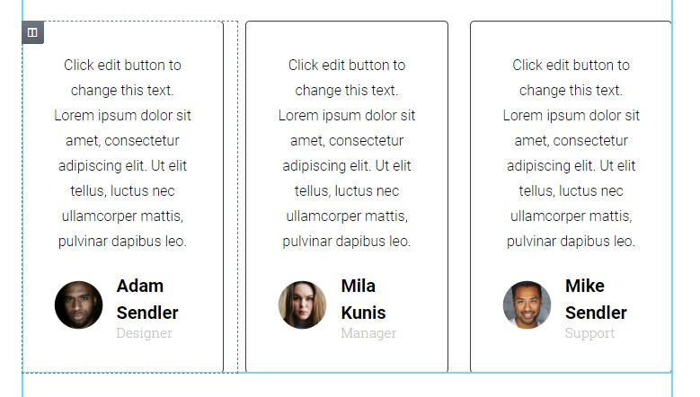
Poner 2 columnas al 50%
Visualización Desktop

Slide 86
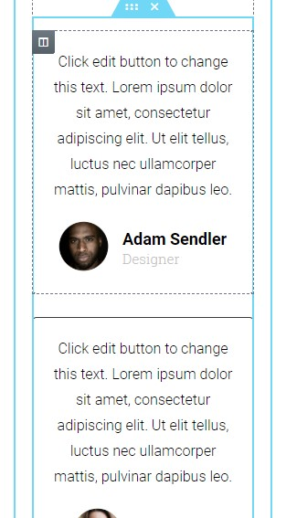
Poner 2 columnas al 50%
Visualización Móvil

Slide 87
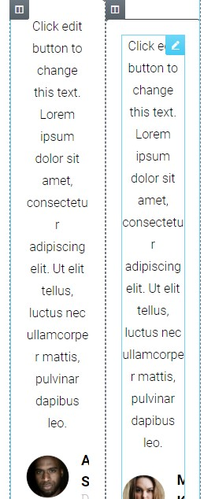
Poner 2 columnas al 50%
Visualización Móvil 50%
PROCEDIMIENTO
  Seleccionamos la columna 1
  En disposición > ancho de la columna > móvil -> seleccionamos el 50%
  Seleccionamos la columna 2
  En disposición > ancho de la columna > móvil -> seleccionamos el 50%
  Las columnas quedan emparejadas ocupando la mitad cada una

Slide 88
Crea páginas que simulen categorías de WooCommerce.

Slide 89
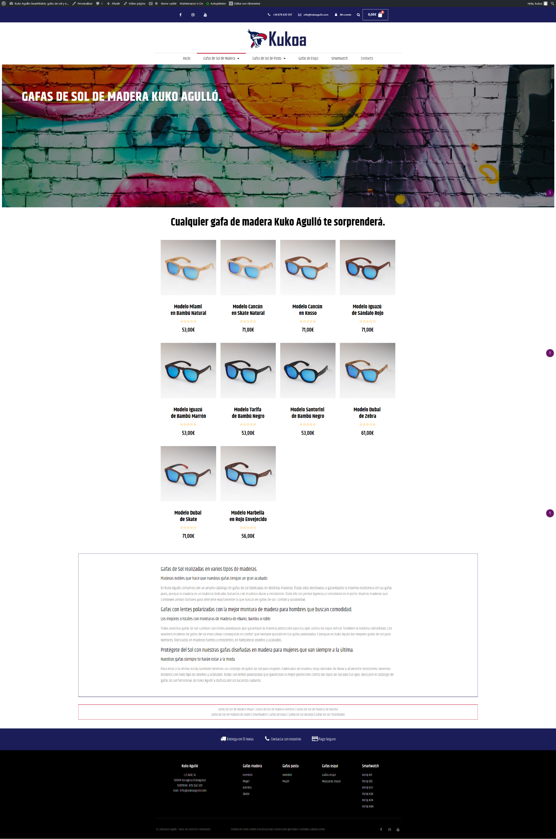
Página para categorías en WooCommerce.
Utiliza las páginas de tu WordPress, para simular categorías.

Slide 90
También te permite retocar CSS, incluir HTML y ShortCodes.

Slide 91
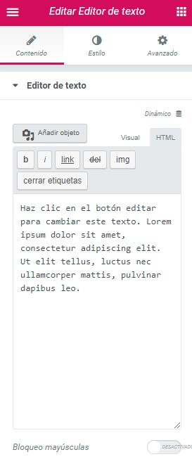
Incluir HTML, CSS o ShortCodes
HTML
  Enlaces
  Listas <ul> <ol>
  ….
CSS
  Cambio tamaños
  Tipos de letra
  …
SHORtCODES
  Para productos de WooCommerce
  …

Slide 92
Recursos de diseño

Slide 93
Fondos de color o foto

Slide 94
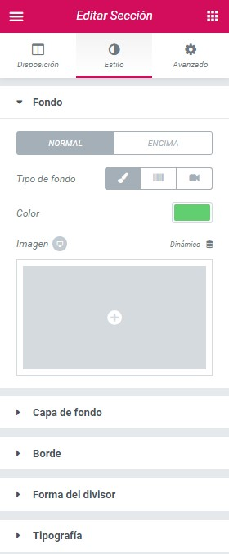
Fondos color o foto
Editar sección, columna o widget
Editar > estilo > tipo de fondo > foto o color

Slide 95
Degradados

Slide 96
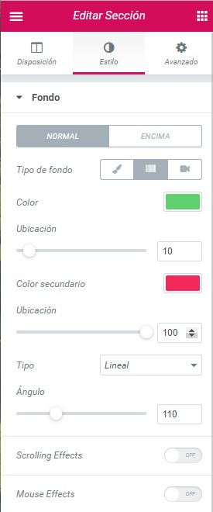
Degradados
Editar sección, columna o widget
Editar > estilo > tipo de fondo > degradado

Slide 97
Fondos de vídeo

Slide 98
Vídeos
Editar sección, columna o widget
Editar > estilo > tipo de fondo > vídeo

Slide 99
Bordes

Slide 100
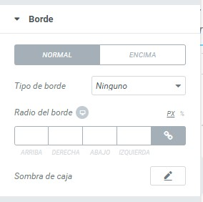
Bordes
Editar sección, columna
Editar > estilo > borde
Editar widget
Editar > avanzado > borde
NOTA
  Se pueden elegir, tipos de bordes
  Grosores
  Radio de curvatura

Slide 101
Divisores

Slide 102
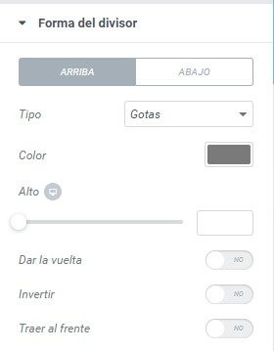
Divisores
Editar sección
Editar > estilo > forma del divisor
NOTA
  Se pueden elegir, tipos de divisores
  Arriba
  Abajo

Slide 103
Slides

Slide 104
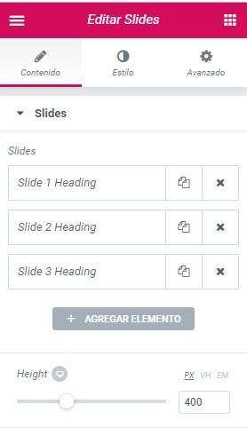
Slides
Widget Slide
NOTA
  Opciones de como muestra las fotos
  Opción de textos
  Animación de textos
  Muy mejorable -> recomendable un plugin específico

Slide 105
Alineación de widgets (inline)

Slide 106
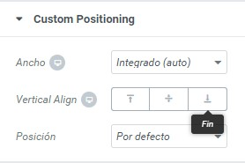
Alineación de widgets (inline)
Editar “widget” > avanzado > custom positioning
NOTA
  Opción integrado (auto)

Slide 107
Alineación de columnas

Slide 108
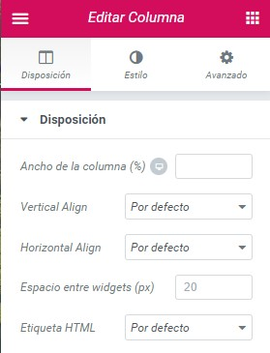
Alineación de columnas
Editar columna > disposición
Alineación vertical
  Espacio intermedio -> arriba/abajo = 0; espacio entre widget (=)
  Space arround -> arriba/abajo = 1/2; espacio entre widget (1)
  Space evenly -> arriba/abajo = 1; espacio entre widget (1)
Alineación horizontal
  Espacio intermedio -> izda/dcha = 0; espacio entre widget (=)
  Space arround -> izda/dcha = 1/2; espacio entre widget (1)
  Space evenly -> izda/dcha = 1; espacio entre widget (1)

Slide 109
Posición de imagen fijada y absoluta.
(fixed/absolute)

Slide 110
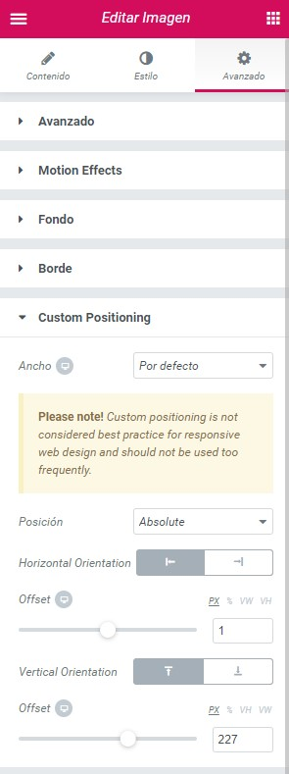
Fixed/absolute
Editar imagen > avanzado > custom positioning
Absolute -> deja la foto en una posición absoluta con respecto al elemento al que pertenece
Fixed -> deja la foto fija y se mueve con el scroll
NOTA
  Permite redimensionar la foto de manera manual
  Permite la recolocación de la misma en el punto que elijamos dentro del sitio web

Slide 111
Hover

Slide 112
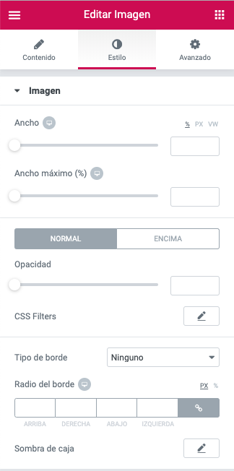
Hover
Estilo > “widget” > normal/encima
EJEMPLOS
  Hacer más grande o más pequeño un elemento
  Cambiar el color de fondo
  Cambiar de una foto en blanco y negro a color
  Poner bordes a unos recuadros
  ….

Slide 113
Popup

Slide 114
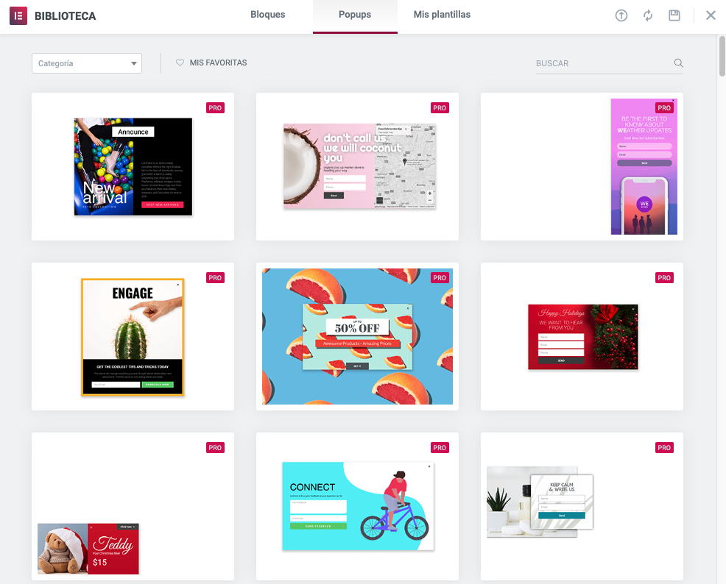
Popup
Dashboard > templates > add new > popups
Una vez importado, se pueden cambiar los valores en las opciones

Slide 115
Retoca los post de tu blog.

Slide 116
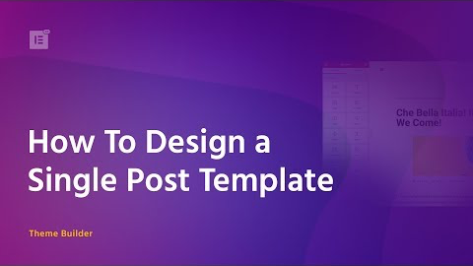
Post del blog

Slide 117
Retoca los productos simples de tu WooCommerce.

Slide 118
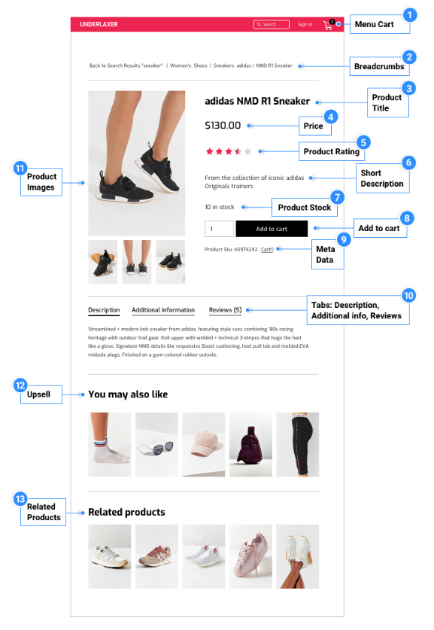
Productos de WooCommerce
https://docs.elementor.com/article/373-creating-a-woocommerce-archive-template-with-elementor-pro
https://docs.elementor.com/article/367-woocommerce-builder

Slide 119
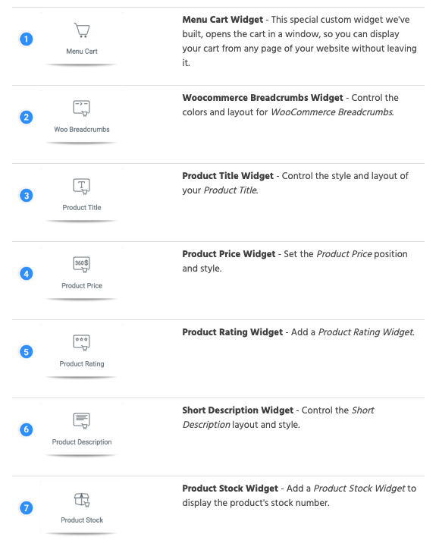
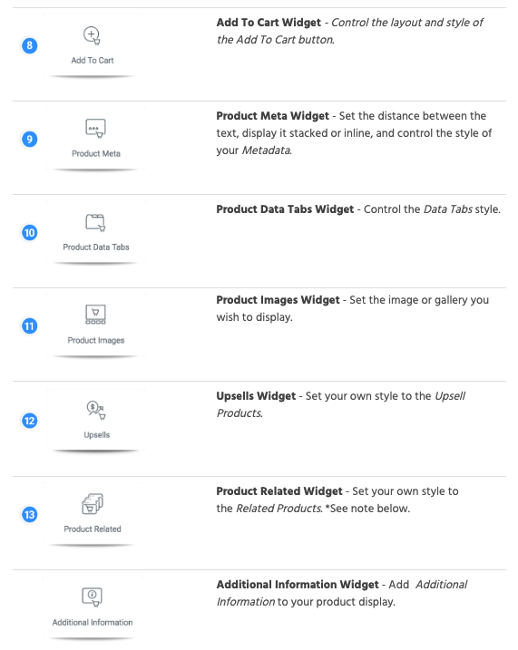
Productos de WooCommerce

Slide 120
Motion effects.

Slide 121

Motion effects.

Slide 122
Scrolling effects.

Slide 123
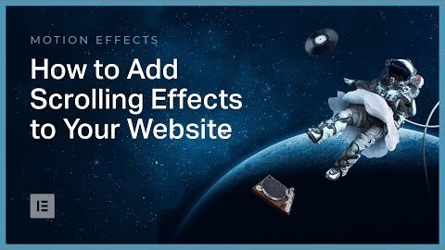
Scrolling effects.

Slide 124
Dinamic content.

Slide 125
Pulsar y contactar.

Slide 126
Pulsar y contactar.
Efectivo para…
  Mail
  Llamadas
  Whatsapp
  Skype
  …
  Ejemplo (botón o icono)
    Contenido > dinámico
    Contact URL
    (pulsamos sobre icono llave inglesa izda) Desplegable de opciones

Slide 127
Enseñar foto o video.

Slide 128
Enseñar foto o vídeo.
Efectivo para enseñar…
  Fotos
  Vídeos
  Ejemplo (botón o icono)
    Contenido > dinámico
    Lightbox
    (pulsamos sobre icono llave inglesa izda) Desplegable de opciones

Slide 129
Recursos.

Slide 130
Recursos.
Para más info…
  Canal YouTube Elementor -> https://www.youtube.com/channel/UCt9kG_EDX8zwGSC1-ycJJVA
  Página oficial Elementor -> https://elementor.com/learn/
  Página oficial Elementor -> https://docs.elementor.com
  Página oficial Elementor -> https://elementor.com/faq/

Slide 131
¿Preguntas?

Slide 132

¡GRACIAS A TODOS POR VENIR! :-)
Juan Martínez - CEO y SEO Manager
  Twitter -> @jmarfra
  We Love SEO
    Móvil: 658 562 629
    Mail: hola@weloveseo.es
    Web: https://weloveseo.es

